Slide 1

Қазақ тілі
Қоршаған ортаны қорғаймын
Жіктеу есімдіктерінің септелуі
4 сынып
60-62 бет

Slide 2

Сенің меңгеретінің:
♦ Жіктеу есімдіктерінің септелуімен танысасың.
♦ Мәтін тақырыбының мазмұнға сәйкестігін, ондағы негізгі ойды анықтайсың

Slide 3

Мен,біз, сен,ол сөздері жіктеу есімдіктері деп аталады. Жіктеу есімдіктері жіктеледі,септеледі.

Slide 4
Жіктеу есімдіктері зат есім
сияқты септеледі.
септіктер | сұрағы | І жақ | ІІ жақ | ІІІ жақ
Атау | Кім? | Мен | Сен,сіз | Ол
Ілік | Кімнің? | Менің | Сенің,сіздің | оның
Барыс | Кімге? | Маған | Саған,сізге | оған
Табыс | Кімді? | Мені | Сені,сізді | оны
Жатыс | Кімде? | Менде | Сенде,сізде | онда
Шығыс | Кімнен? | Менен | Сенен, сізден | онан
көмектес | Кіммен? | менімен | Сенімен, бізбен | онымен

Slide 5

49-жаттығу
Көп нүктенің орнына жіктеу есімдігінің тиісті септік жалғауына қойып сөйлемді көшіріп жаз.
Жалбыз наурыз айының аяғында өсе бастайды. ...дымқыл, шалғынды жерлерде кездеседі. ...дәрілік маңызы зор. Бүйрек ауруынна,суық тигенде ем үшін қолданады. ... Ауырғанда оның тұнбасын іштім. Жалбыз маған ұнайды.
Дескриптор:
Жіктеу есімдіктерінің астын сызады;
Оларға сұрақ қойып қай септікте тұрғанын айтады.

Slide 6
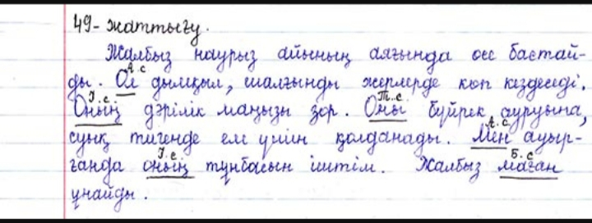

ӨЗІҢДІ ТЕКСЕР!

Slide 7
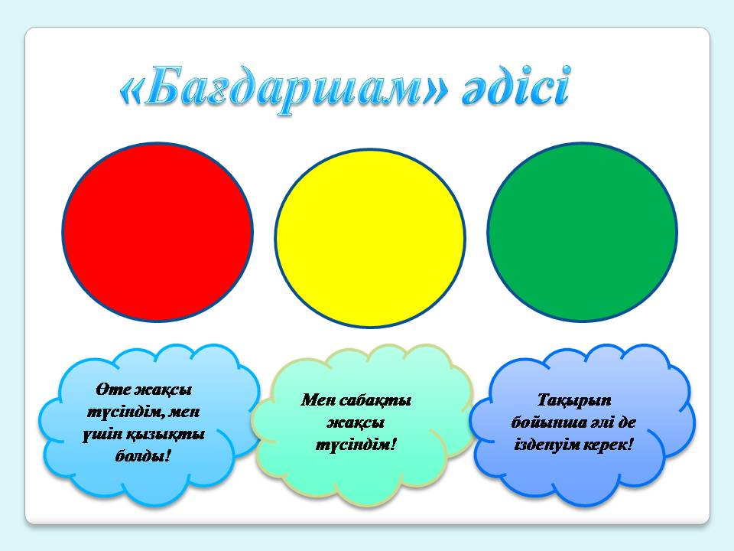

Кері байланыс

